Slide 1

ỦY BAN NHÂN DÂN PHƯỜNG TÂY HỒ
TRƯỜNG MẦM NON NHẬT TÂN
LĨNH VỰC: PHÁT TRIỂN NGÔN NGỮ
HĐ: LÀM QUEN CHỮ CÁI
Đề tài: Làm quen chữ cái i - t - c.
Giáo viên: Đinh Thị Thanh Huyền
Lớp: A3

Slide 2
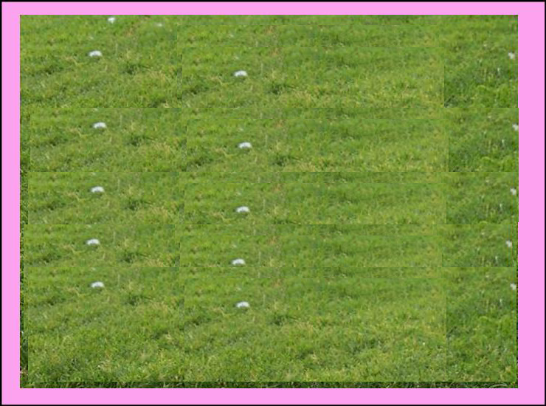
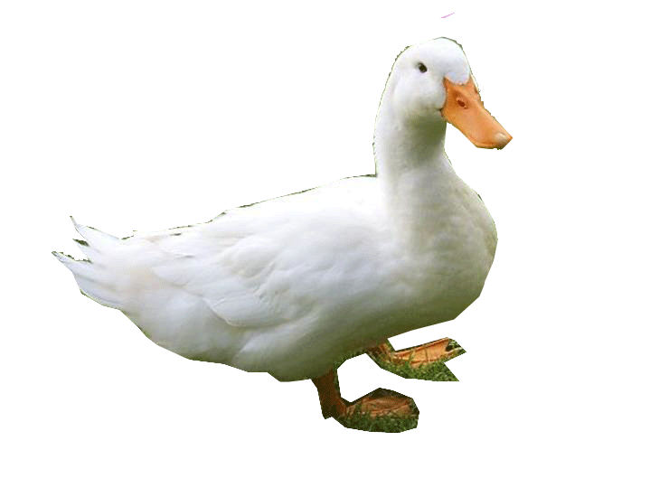
HĐ 1: LÀM QUEN CHỮ CÁI
v
i
c
o
n
t
.

Slide 3
Làm quen chữ i
i

Slide 4


i
i

Slide 5
Làm quen chữ t

Slide 6

t

Slide 8

t
t

Slide 9
So sánh chữ cái
i
t

Slide 10




i
So sánh chữ cái i-t
t

Slide 11
Làm quen chữ c

Slide 12
c

Slide 13
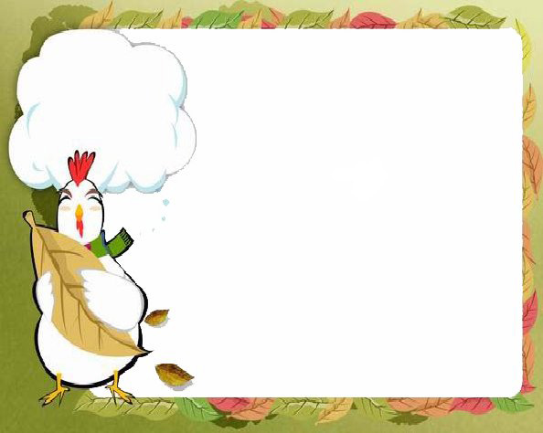
c

Slide 14

c
c

Slide 15
c
t

Slide 16

So sánh chữ cái t-c
c
t

Slide 17

HĐ 2: LIÊN HỆ
Cô cho trẻ tìm xung quanh lớp các típ chữ trang trí có chứa chữ cái i - t - c

Slide 18

HĐ 3: TRÒ CHƠI CỦNG CỐ
TC1: Thi xem ai nhanh
Cho trẻ chơi theo hiệu lệnh của cô. Cô cho trẻ ghép
các nét cơ bản thành chữ cái i- t- c. Đọc chữ cái.

Slide 19


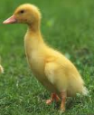

Trò chơi 2: Nhà của tôi
Cô cho trẻ hát một bài. Khi kết thúc bài hát trẻ tìm về đúng nơi ở của con vật có chữ cái trên tay của trẻ giống chữ cái màu đỏ trong từ chỉ tên con vật
Cô cho trẻ kiểm tra chữ cái trên màn hình
t
Con thỏ
i
c
Con vịt
con chó

Slide 20

Trò chơi 3
Bù chữ còn thiếu
Trò chơi này cô có thể cho trẻ chơi trên máy tính hoặc chuẩn bị tranh ảnh chữ cái cho trẻ chơi bên ngoài theo tổ

Slide 21
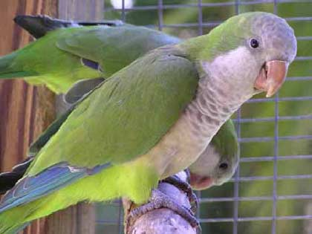
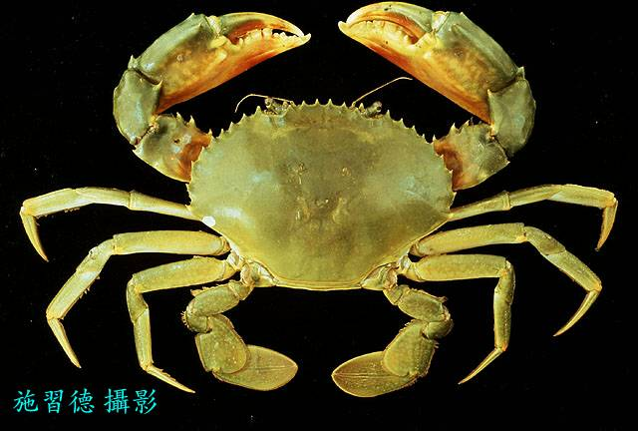

Điền chữ còn thiếu
Con vÑt
Con cua
Con vÑ…
Con …ua
t
c
i

Slide 22
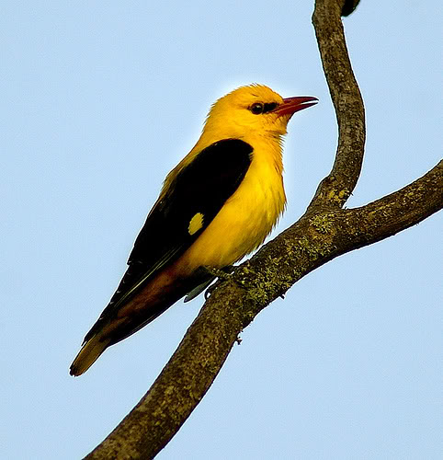

Bù chữ còn thiếu vào ô trống
Con chim
Con vÞt
Con ch..m
Con vÞ…
t
c
i

Slide 23
Trò chơi: Chung sức
Kết thúc bài hát trẻ nhanh chân chạy về
Ghép thành hình chữ cái theo tổ

